Slide 1



Instituto tecnológico de frontera Comalapa
Nombre del docente:
Ing. Francisco Javier mingo Velázquez
Materia:
Lenguajes y autómatas II
Carrera:
Ing. Sistemas computacionales
Modalidad:
mixta
Num.control:
231260017
Nombre del alumno:
Luis Daniel Gómez Santizo
Semestre:
sexto semestre
Nombre del trabajo:
Actividad 4.2-Reporte de practica
Fecha:
04/10/2026

Slide 2
introduccion
La generación de código objeto representa una de las etapas fundamentales dentro del proceso de compilación, ya que permite transformar las instrucciones de un programa fuente en representaciones de menor nivel que pueden ser procesadas posteriormente por una computadora. En esta práctica se desarrolló la aplicación CODE OBJECT • Generación de Código Objeto utilizando Java, JavaFX, IntelliJ IDEA y Maven, con el propósito de representar de manera práctica los principales elementos correspondientes a la Unidad 4 de Lenguajes y Autómatas II. El sistema permite introducir código fuente y realizar su procesamiento para visualizar información relacionada con el análisis, tabla de símbolos, registros, lenguaje ensamblador, lenguaje máquina, administración de memoria y detección de errores. Mediante su implementación fue posible relacionar los conocimientos teóricos de la asignatura con el desarrollo de una aplicación funcional, organizada mediante diferentes clases y una interfaz gráfica que facilita la comprensión de las etapas involucradas en la generación de código objeto.

Slide 3
justificacion
El desarrollo de esta práctica es importante porque permite comprender de manera aplicada cómo un compilador procesa y transforma las instrucciones escritas en un lenguaje de programación hasta obtener representaciones más cercanas al funcionamiento interno de una computadora. La creación de CODE OBJECT permitió integrar conceptos como el uso de registros, generación de instrucciones en lenguaje ensamblador, representación de código máquina y administración de memoria, además de incorporar una tabla de símbolos y mecanismos para identificar determinados errores en el código fuente. La implementación mediante Java y JavaFX proporciona una representación visual del proceso, permitiendo observar los resultados de cada etapa de forma organizada. Asimismo, la utilización de IntelliJ IDEA y Maven contribuyó a fortalecer competencias relacionadas con la estructuración de proyectos, programación orientada a objetos, manejo de interfaces gráficas, compilación, ejecución y depuración de aplicaciones, conocimientos relevantes para la formación profesional en Ingeniería en Sistemas Computacionales.

Slide 4
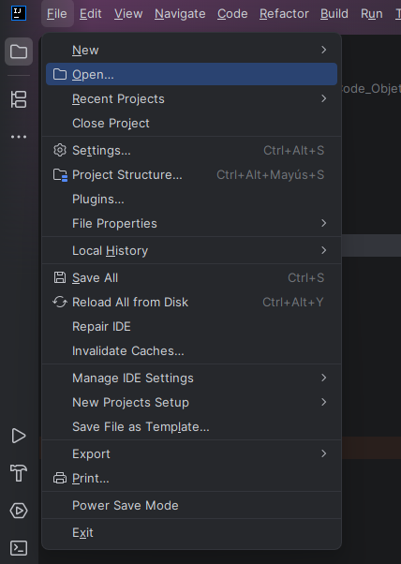
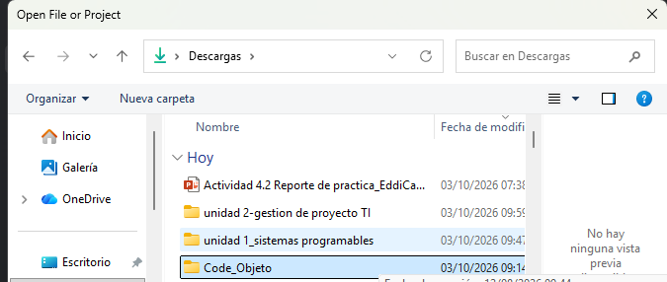
Se inició la práctica abriendo el proyecto en IntelliJ IDEA, donde se verificó la estructura general formada por carpetas, paquetes y archivos Java. Esta organización permite mantener ordenados todos los componentes del sistema y facilita localizar las clases que serán utilizadas durante el desarrollo del compilador.

Slide 5
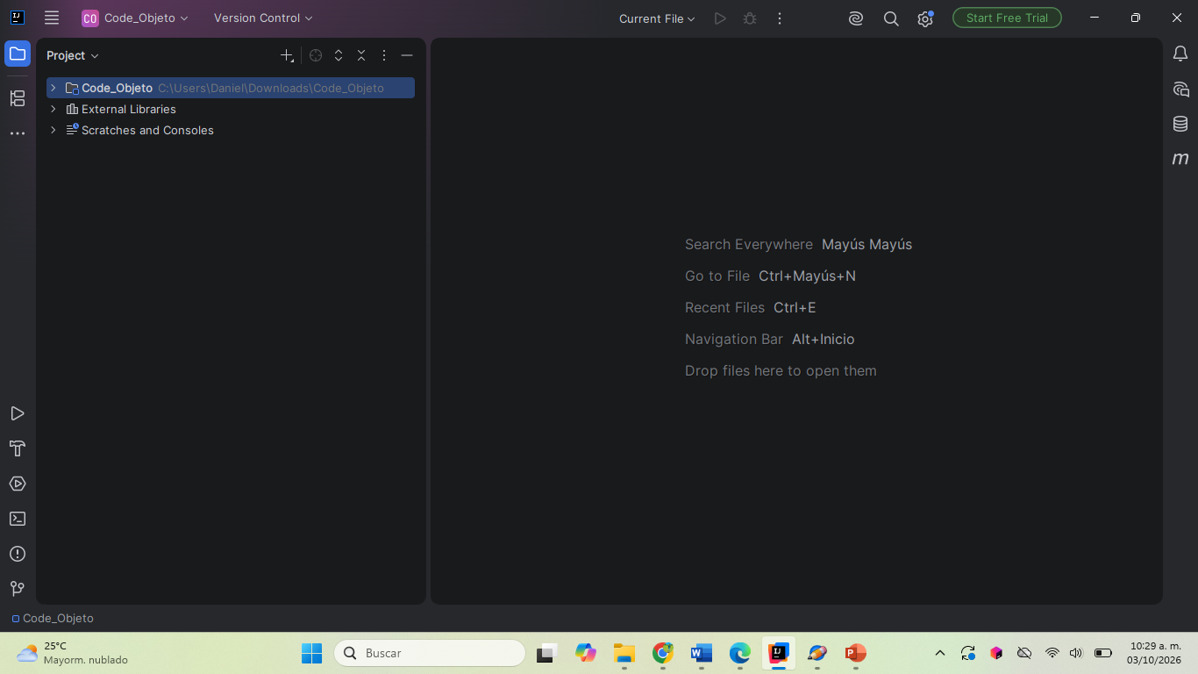
Una vez abierto el proyecto, se revisó su estructura desde el panel lateral de IntelliJ IDEA. En esta sección se pueden observar las carpetas, paquetes, archivos Java y demás recursos necesarios para el funcionamiento del programa.

Slide 6
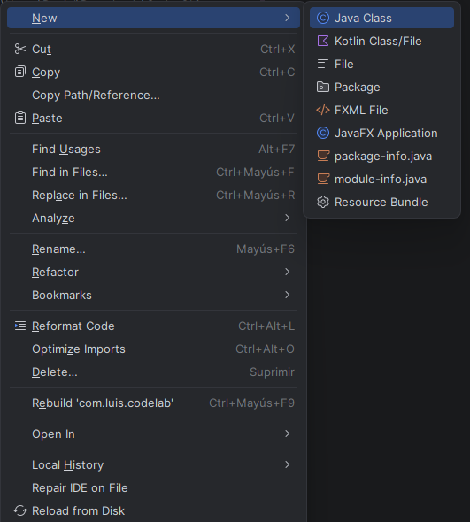
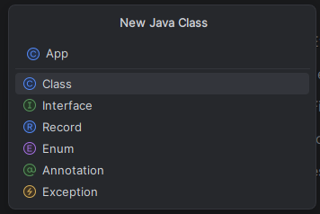
Posteriormente se creó y configuró el paquete principal donde se almacenaron las clases desarrolladas para la práctica. El uso de paquetes permite agrupar archivos relacionados con una misma funcionalidad.

Slide 7
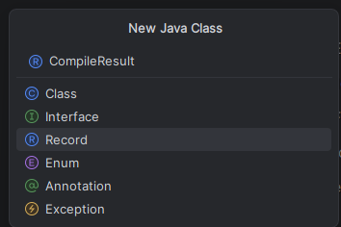
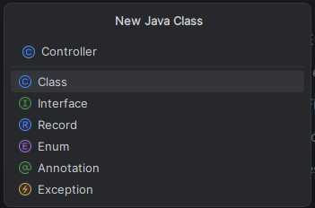
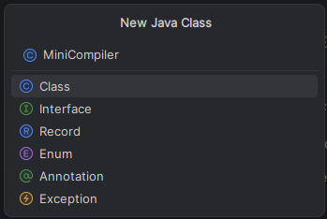
Dividir el programa en diferentes clases permite aplicar los principios de programación orientada a objetos. De esta forma, cada componente realiza una tarea determinada y el código resulta más fácil de comprender, modificar, probar y reutilizar.

Slide 8
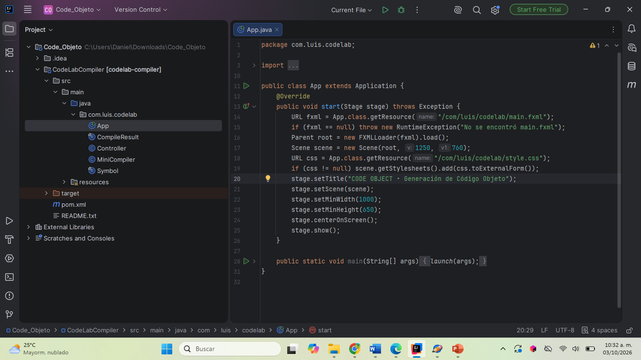
En este paso se configuró la clase App.java como punto de inicio de la aplicación desarrollada con JavaFX. Dentro del método start() se cargó el archivo main.fxml mediante FXMLLoader, el cual contiene la estructura de la interfaz gráfica; posteriormente se creó la escena con un tamaño de 1250 × 760 píxeles, se vinculó el archivo style.css para aplicar el diseño visual y se estableció el título “CODE OBJECT • Generación de Código Objeto”. También se definieron las dimensiones mínimas de la ventana y se utilizó stage.show() para mostrarla en pantalla. Finalmente, el método main() utiliza launch(args) para iniciar JavaFX. Esta clase permite conectar los archivos de diseño con el programa y realizar correctamente el arranque de la interfaz principal del sistema.

Slide 9
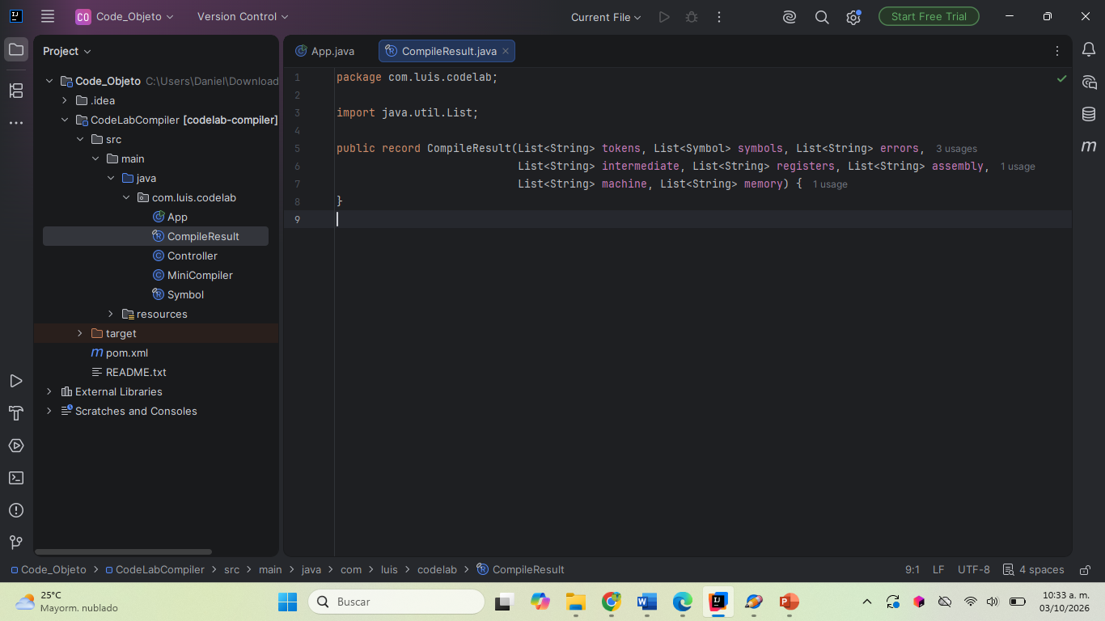
En este paso se creó CompileResult.java utilizando un record de Java para almacenar de forma organizada todos los resultados producidos durante el proceso de compilación. Dentro de esta estructura se definieron listas para guardar los tokens, los símbolos identificados, los errores detectados, el código intermedio, los registros utilizados, las instrucciones en lenguaje ensamblador, el código máquina y la información relacionada con la memoria. De esta manera, los resultados generados por el compilador se concentran en una sola estructura y posteriormente pueden enviarse al controlador para mostrarlos ordenadamente en la interfaz gráfica de CODE OBJECT.

Slide 10
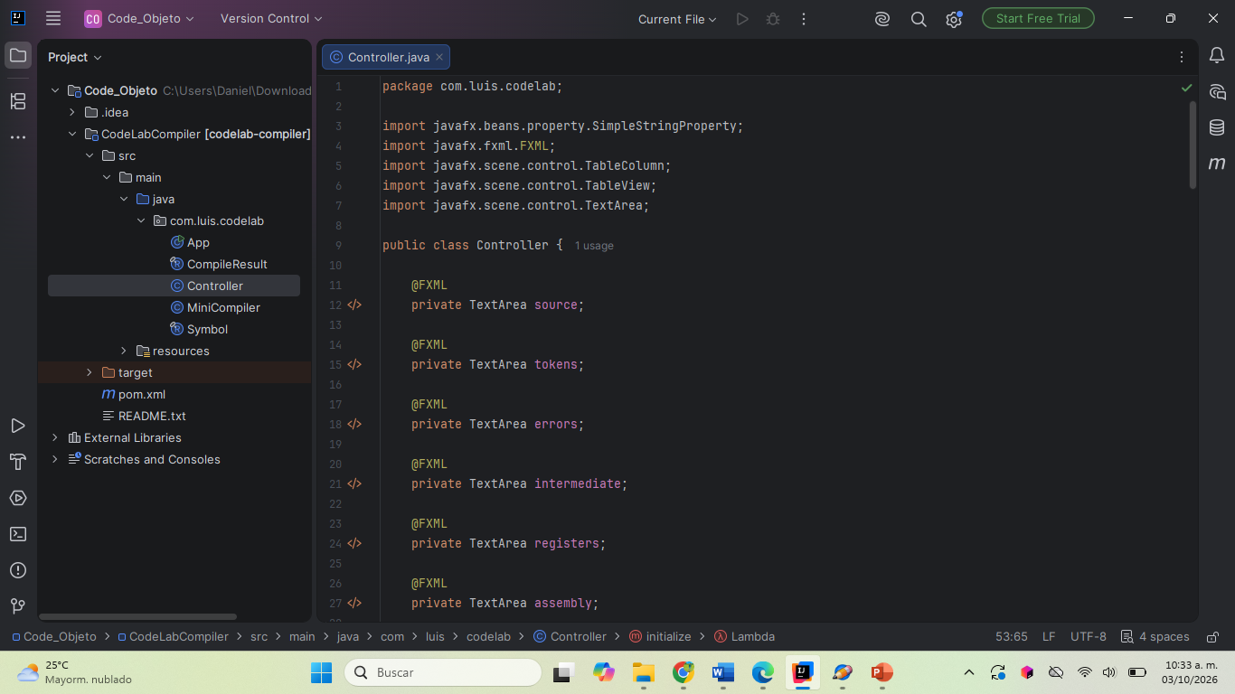
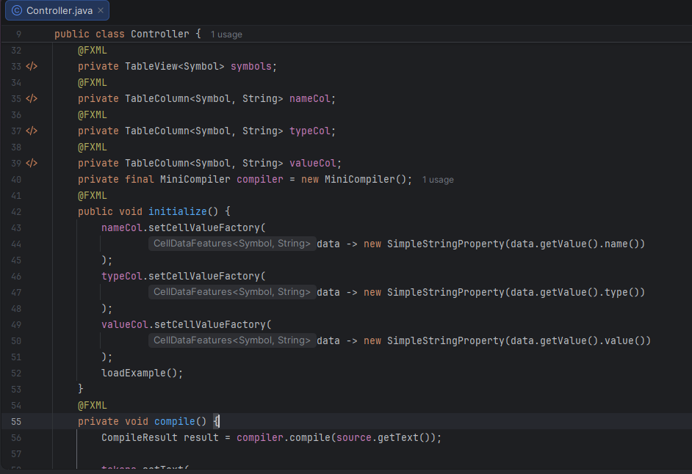
En este paso se desarrolló la clase Controller.java, encargada de conectar la interfaz gráfica de JavaFX con las funciones internas del compilador. Mediante la anotación @FXML se vincularon los diferentes componentes de la interfaz, como las áreas destinadas al código fuente, tokens, errores, código intermedio, registros y lenguaje ensamblador, además de la tabla de símbolos y sus columnas de nombre, tipo y valor. Posteriormente, en el método initialize() se configuraron las columnas de la tabla para mostrar correctamente la información de cada símbolo y se cargó un ejemplo inicial para facilitar las pruebas. También se implementó el método compile(), el cual obtiene el código escrito por el usuario y lo envía a MiniCompiler para realizar el proceso de compilación.

Slide 11
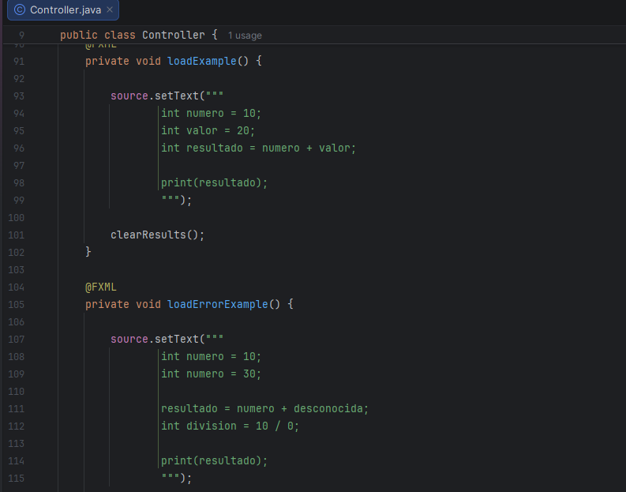
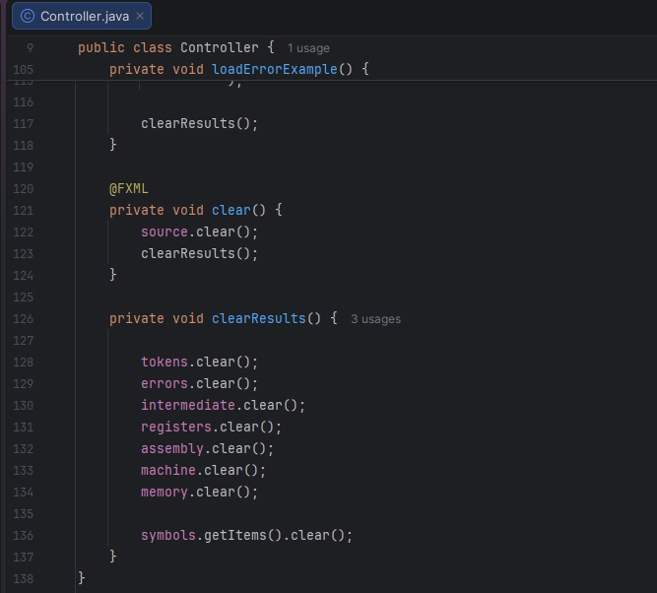
En este paso se programaron diferentes métodos dentro de Controller.java para facilitar las pruebas y el manejo de la aplicación. El método loadExample() carga automáticamente un código correcto que declara las variables numero y valor, realiza una suma y muestra el resultado, permitiendo comprobar el funcionamiento normal del compilador. También se creó loadErrorExample(), que introduce intencionalmente instrucciones incorrectas, como el uso de una variable no declarada y una división entre cero, con el propósito de comprobar la detección de errores.

Slide 12
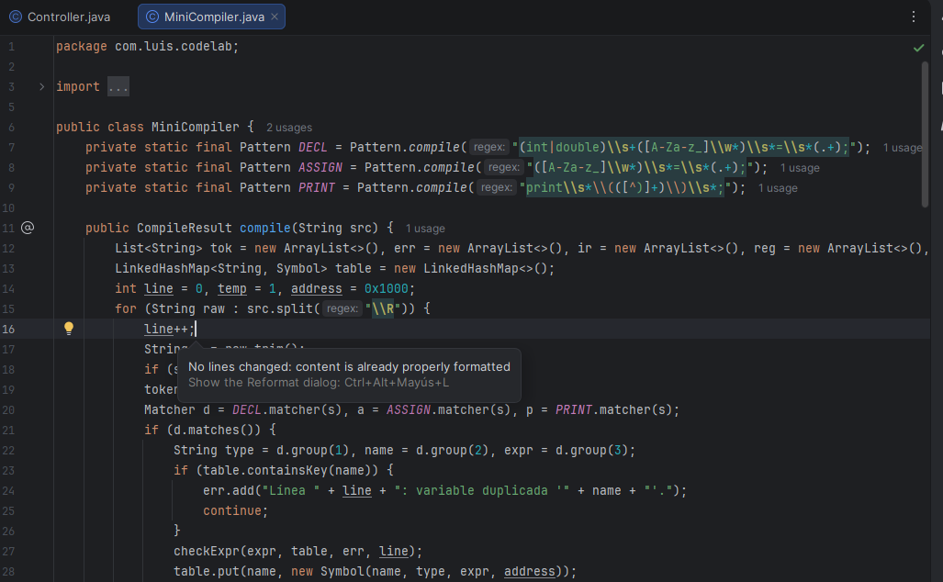
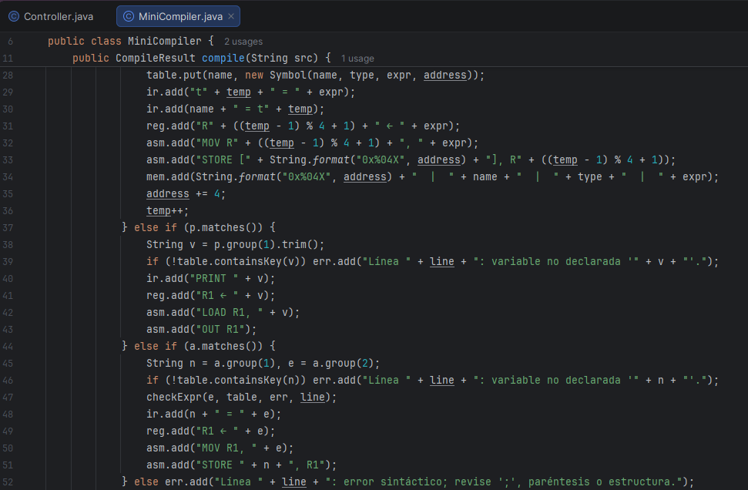
En este paso se desarrolló la clase MiniCompiler.java, encargada de realizar el procesamiento principal del código fuente ingresado por el usuario. Primero se definieron patrones para reconocer declaraciones de variables, asignaciones y sentencias de impresión; posteriormente, el método compile() analiza cada línea del código, identifica los elementos encontrados y los almacena en una tabla de símbolos. Durante este proceso también se comprueba si existen variables duplicadas o no declaradas y se generan mensajes cuando se detectan errores. A partir de las instrucciones válidas, el compilador construye progresivamente el código intermedio, los registros utilizados, instrucciones en lenguaje ensamblador, representación de código máquina y direcciones de memoria

Slide 13
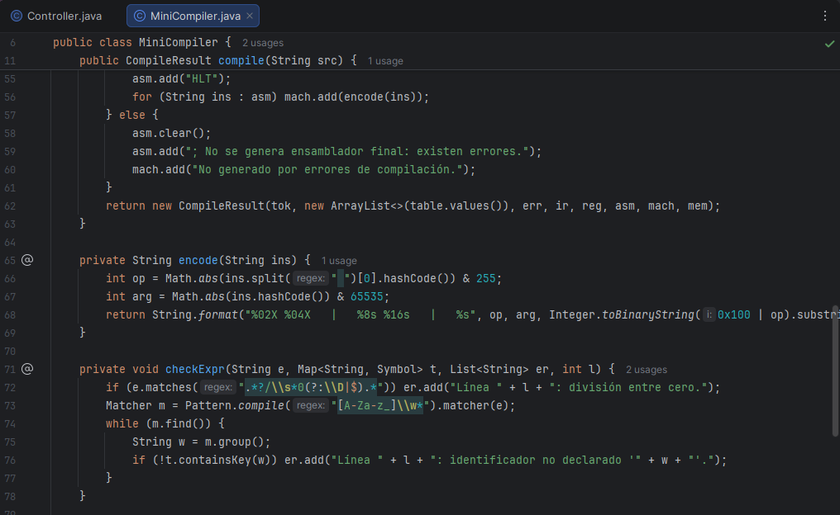
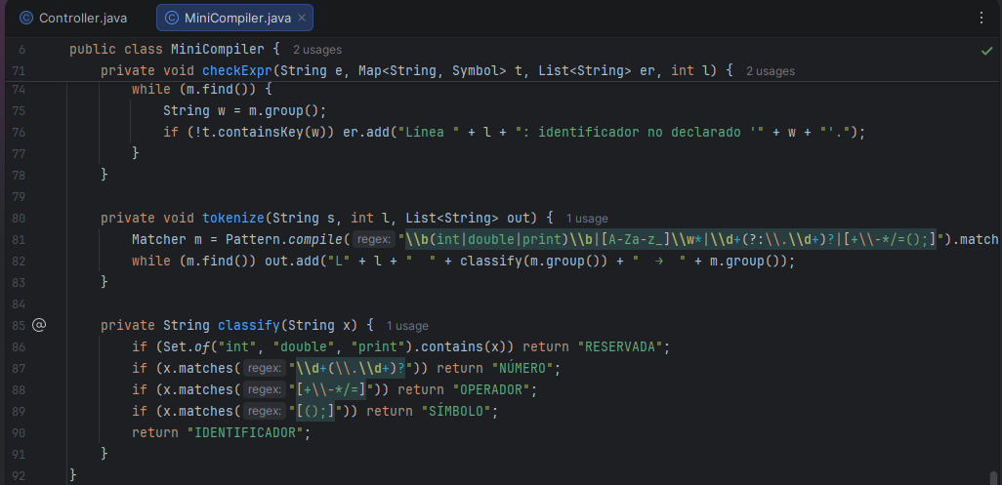
En este paso se completaron funciones importantes de la clase MiniCompiler.java para validar y transformar el código procesado. Primero, el programa comprueba si existen errores de compilación; cuando el código es correcto agrega la instrucción HLT y utiliza el método encode() para convertir las instrucciones de ensamblador en una representación de código máquina, mientras que si existen errores evita generar el ensamblador final. También se implementó el método checkExpr(), encargado de detectar situaciones como divisiones entre cero e identificadores no declarados. Posteriormente, mediante tokenize() se separan los elementos encontrados en cada línea del código fuente y con classify() se clasifican como palabras reservadas, números, operadores, símbolos o identificadores.

Slide 14
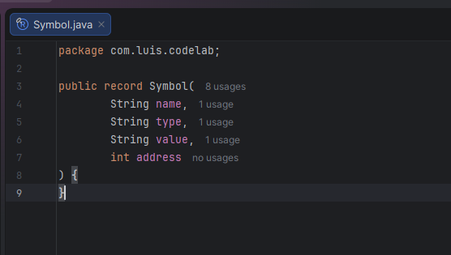
En este paso se creó la clase Symbol.java utilizando un record de Java para representar y almacenar la información de cada símbolo identificado durante el proceso de compilación. La estructura contiene los campos name, type, value y address, los cuales permiten registrar respectivamente el nombre de la variable, su tipo de dato, el valor asignado y su dirección de memoria. Cada vez que el compilador encuentra una declaración válida, estos datos pueden almacenarse como un objeto Symbol y posteriormente incorporarse a la tabla de símbolos.

Slide 15
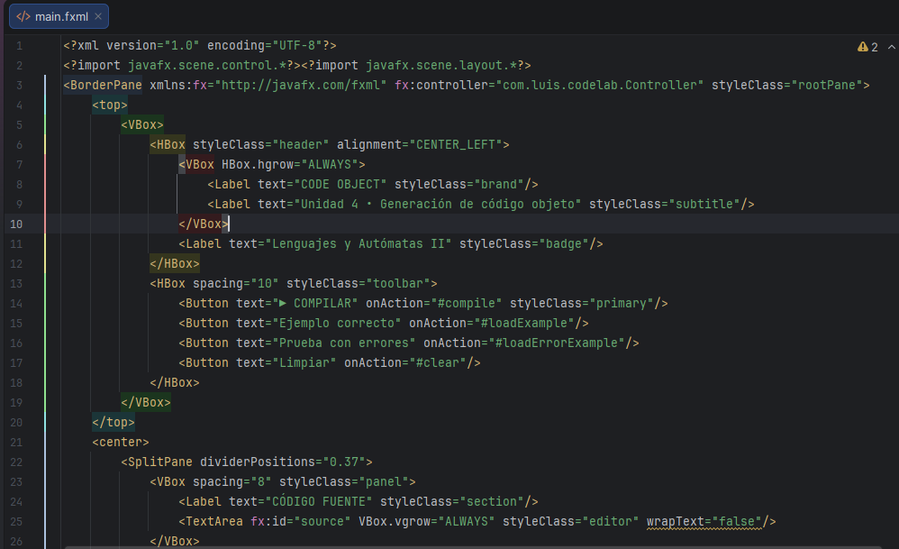
En este paso se desarrolló el archivo main.fxml, encargado de definir la estructura visual de la interfaz gráfica de CODE OBJECT mediante JavaFX. Se utilizó un BorderPane como contenedor principal y se vinculó la interfaz con la clase Controller mediante fx:controller. En la parte superior se agregaron los títulos “CODE OBJECT”, “Unidad 4 • Generación de código objeto” y “Lenguajes y Autómatas II”, además de los botones Compilar, Ejemplo correcto, Prueba con errores y Limpiar, relacionándolos con los métodos correspondientes del controlador. También se incorporó un SplitPane para distribuir las diferentes áreas de trabajo y un TextArea identificado como source, destinado a introducir el código fuente que será procesado

Slide 16
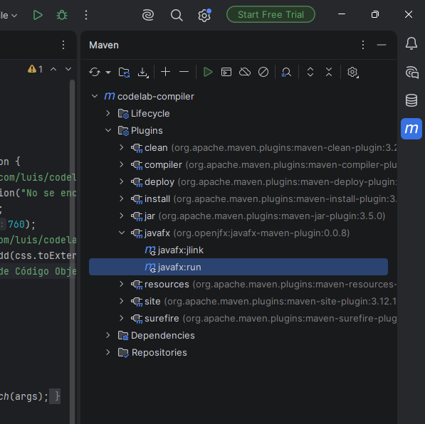
En este paso se preparó la ejecución del proyecto desde la herramienta Maven integrada en IntelliJ IDEA. Dentro del proyecto codelab-compiler se desplegó la sección Plugins, posteriormente se localizó el complemento de JavaFX y se seleccionó la opción javafx:run. Esta instrucción utiliza la configuración establecida en el archivo pom.xml para compilar los archivos necesarios, cargar las dependencias de JavaFX e iniciar la clase principal de la aplicación. Al ejecutar esta opción, Maven procesa el proyecto y abre la interfaz gráfica CODE OBJECT, permitiendo comprobar de manera práctica que la configuración, las clases Java, el archivo FXML y los demás recursos funcionan correctamente en conjunto.

Slide 17
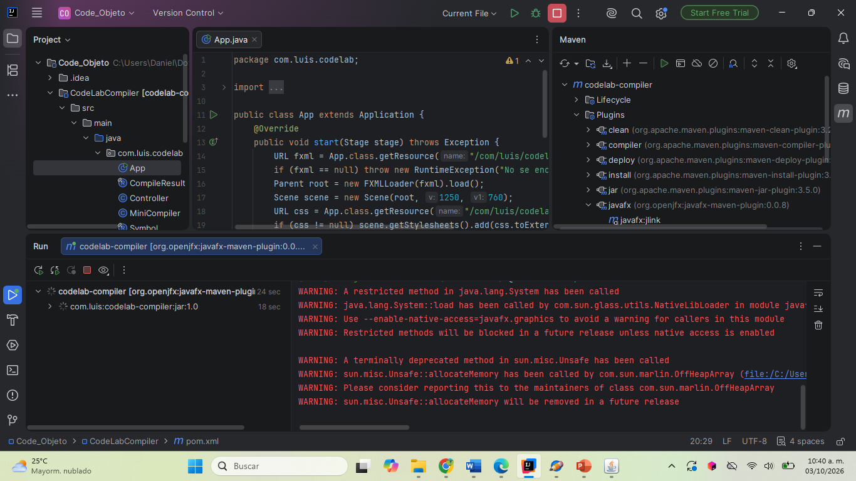
En este paso se ejecutó el proyecto CODE OBJECT desde IntelliJ IDEA utilizando el complemento JavaFX de Maven, comprobando en la ventana Run el proceso de inicio de la aplicación. Durante la ejecución se mostraron algunas advertencias relacionadas con métodos internos y acceso nativo utilizado por JavaFX; sin embargo, estas corresponden a mensajes de compatibilidad y no impidieron continuar con la ejecución del programa. También se verificó que las clases del proyecto fueran cargadas correctamente y que el proceso permaneciera activo, confirmando que la configuración realizada en Java, Maven y JavaFX permitió iniciar el sistema

Slide 18
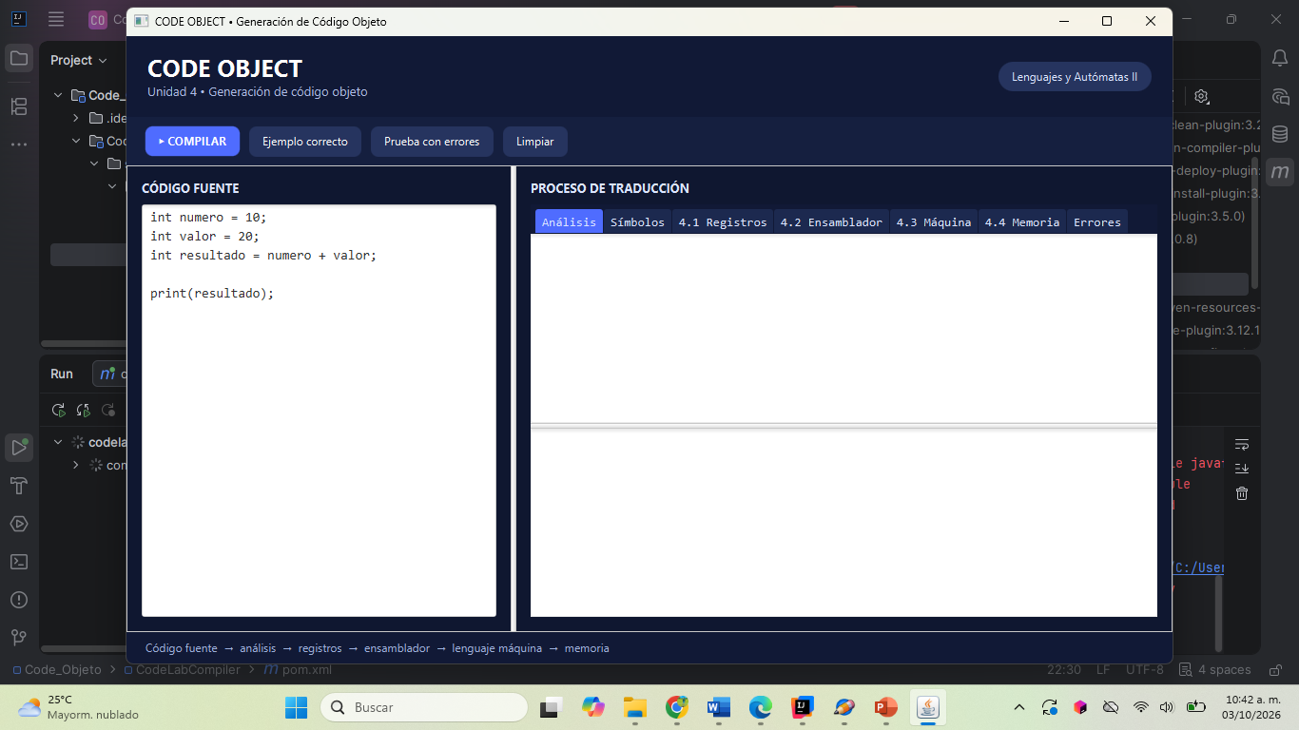
En este paso se comprobó la apertura correcta de la interfaz gráfica CODE OBJECT • Generación de Código Objeto, mostrando automáticamente un ejemplo de código fuente compuesto por la declaración de las variables numero y valor, una operación de suma y la instrucción print(resultado). También se verificaron los botones Compilar, Ejemplo correcto, Prueba con errores y Limpiar, así como las diferentes pestañas del proceso de traducción: Análisis, Símbolos, 4.1 Registros, 4.2 Ensamblador, 4.3 Máquina, 4.4 Memoria y Errores.

Slide 19
conclucion
La realización de esta práctica permitió comprender de forma práctica el proceso relacionado con la generación de código objeto, mediante el desarrollo y ejecución de la aplicación CODE OBJECT. A lo largo del proyecto se implementaron diferentes componentes para procesar el código fuente, identificar símbolos y errores, representar el uso de registros y generar información correspondiente al lenguaje ensamblador, lenguaje máquina y administración de memoria. Además, la integración de JavaFX permitió presentar los resultados mediante una interfaz gráfica clara y organizada, mientras que IntelliJ IDEA y Maven facilitaron el desarrollo y la ejecución del sistema. Los resultados obtenidos permitieron comprobar el funcionamiento conjunto de las clases, métodos, archivos FXML y recursos implementados, reforzando los conocimientos adquiridos sobre las etapas finales de un compilador y demostrando la importancia de relacionar los fundamentos teóricos con su implementación mediante herramientas de desarrollo de software.

Slide 20
Agrego link de git hub

